Slide 1



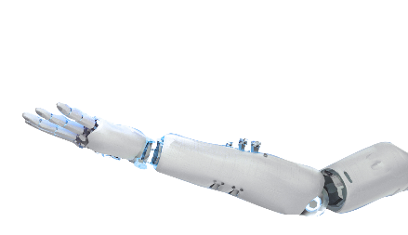
112-01物聯網-AI程式設計應用實務班
車牌辨識系統實作
報告人：劉孟宗
日期：2024/03/28

Slide 2


目錄
CONTENTS
01
項目概述
02
技術需求
03
系統功能
04
開發流程
05
數據分析
06
總結

Slide 3
項目概述
為何是車牌辨識
ANPR系統市場
2023年
2035年
~ 30億美元
~ 50億美元
年增長率 ~ 9%
AI or OCR
AI辨識 環境適應力強
AI
得到什麼
IOT
Data Base

Slide 4










技術需求
軟體
工具
系統

Slide 5
系統功能
架構
主控電腦
SQL 資料
指令、Log
訊息顯示模組
顯示訊息
車牌辨識
&
區域控制器
MySQL
Server
車輛進入/離開
柵道感應
&
控制模組

Slide 6
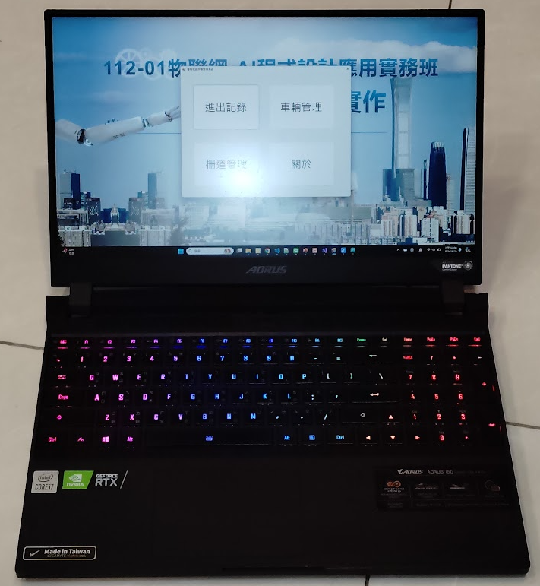
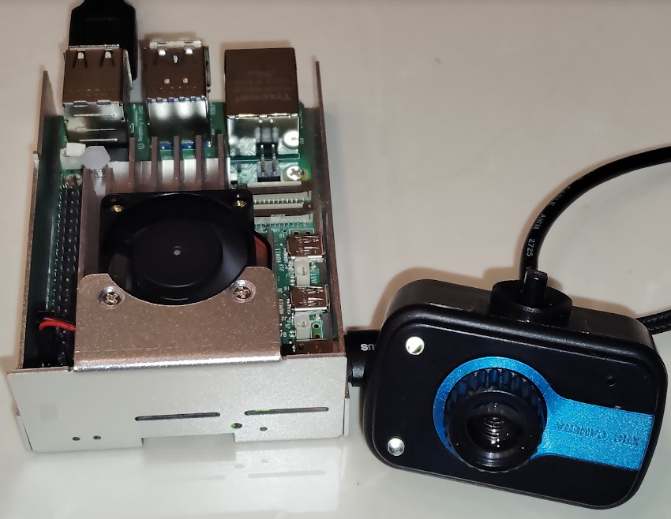
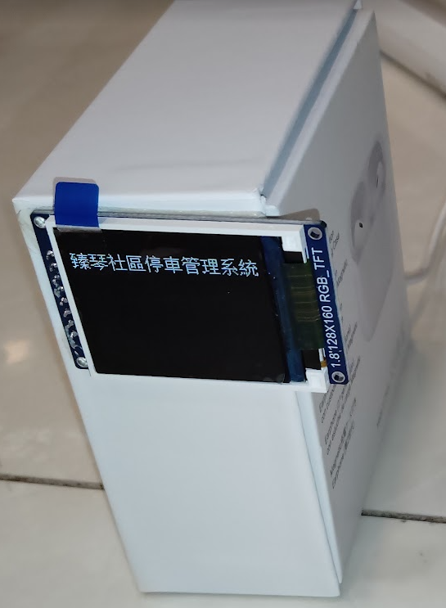
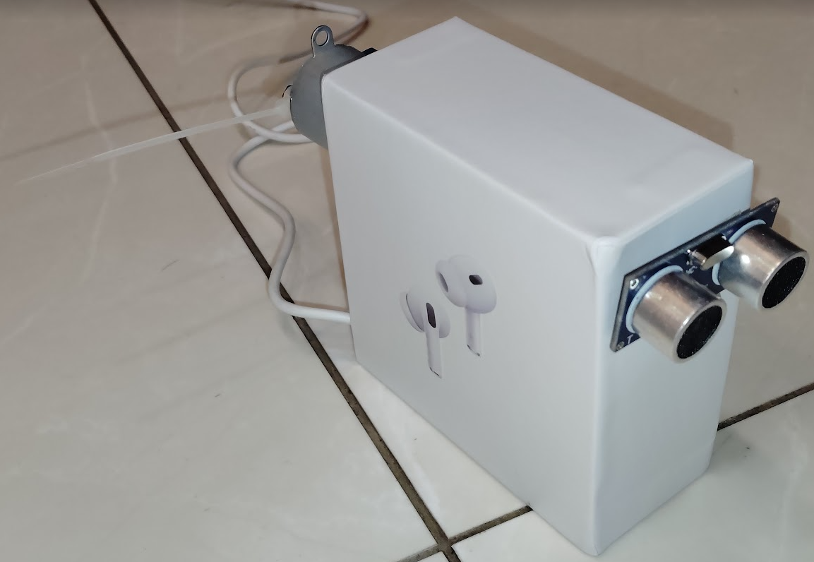
系統功能
架構
主控電腦
SQL 資料
指令、Log
訊息顯示模組
顯示訊息
車牌辨識
&
區域控制器
MySQL
Server
車輛進入/離開
柵道感應
&
控制模組

Slide 7
系統功能
主控電腦
進出記錄
全部資料
區間資料
車道管理
運作模式設定
進/出記錄手動上傳
車輛管理
車號新增 / 移除
車號下傳
關於
系統訊息
MQTT
訂閱者
發布者

Slide 8
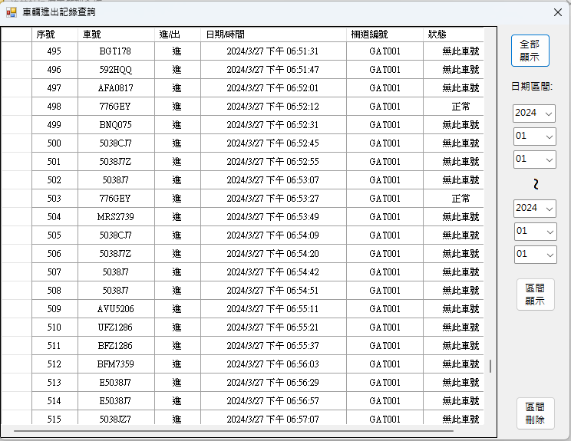
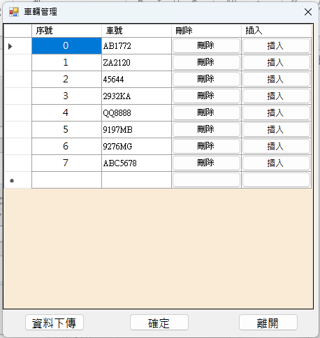
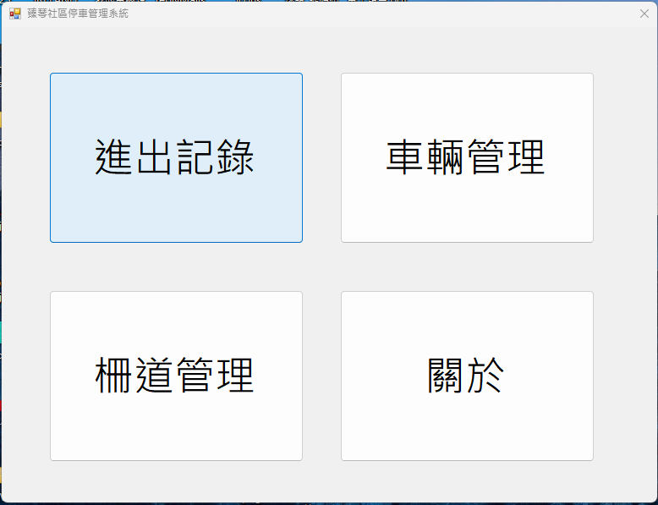
系統功能
主控電腦

Slide 9
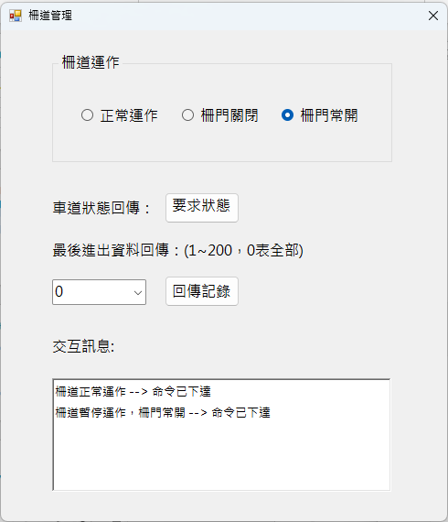
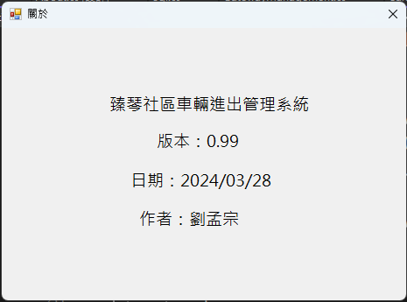
系統功能
主控電腦

Slide 10

系統功能
MySQL Server
車輛進/出記錄
進出資料表單
合法車號列表
車號表單
資料庫
進出資料表單
車號
進/出
日期 & 時間
柵道編號
正常/非法/無法辨識
車號表單
合法車號列表

Slide 11
系統功能
車牌辨識 & 區域控制器
車牌辨識 & 區域控制器
1. 拍攝汽/機車車牌
2. 解析車牌號碼
1. MQTT 代理人 2. MQTT 訂閱 / 發布者
3. 控制攝像頭、柵門、字幕機 4. 上傳通行記錄

Slide 12
系統功能
車輛感應 & 柵門模組
MQTT 訂閱 /發布者
超音波感應
車輛 進 / 出
步進馬達控制柵門 升 / 降

Slide 13
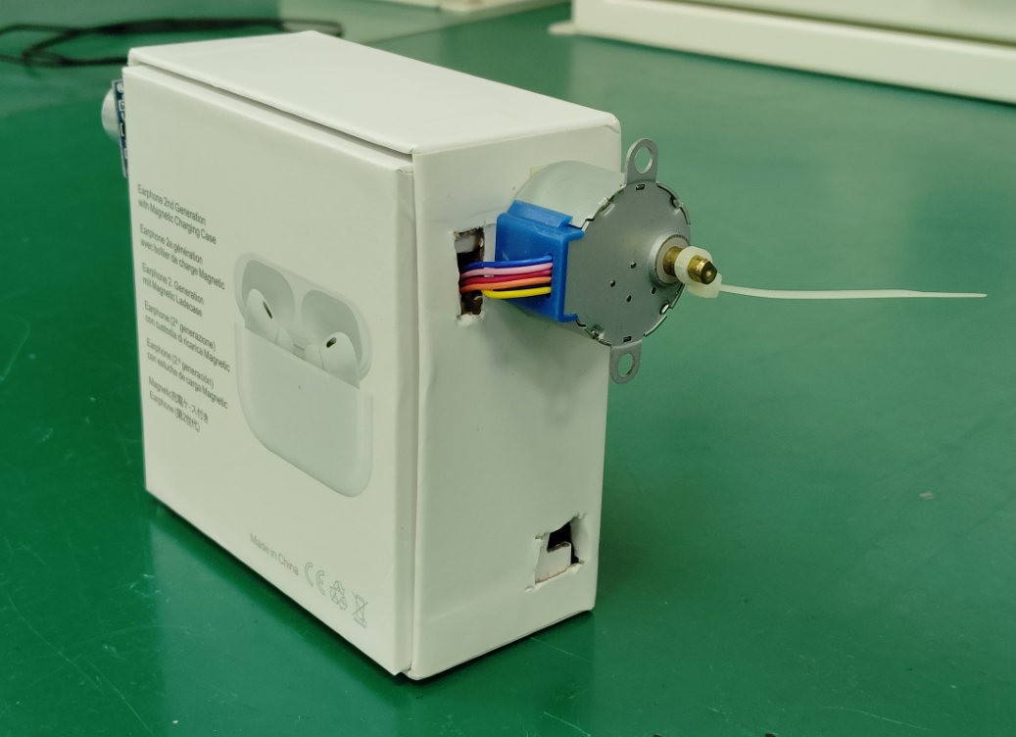
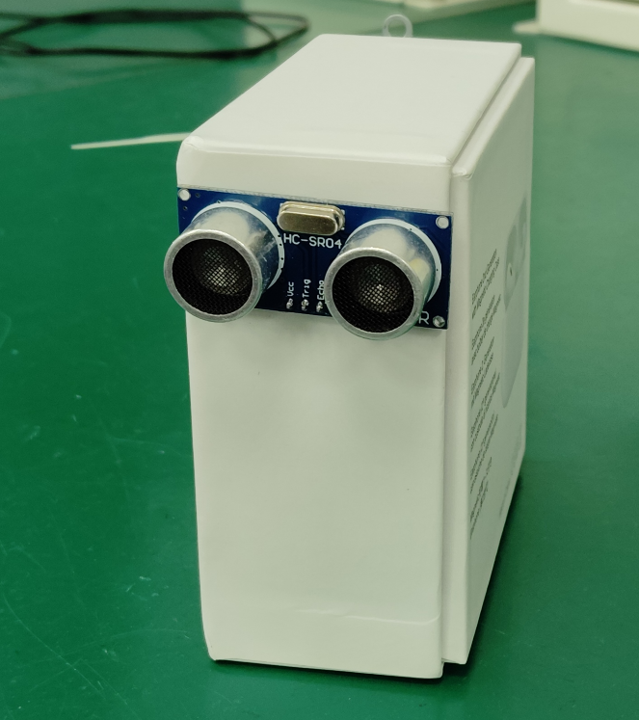
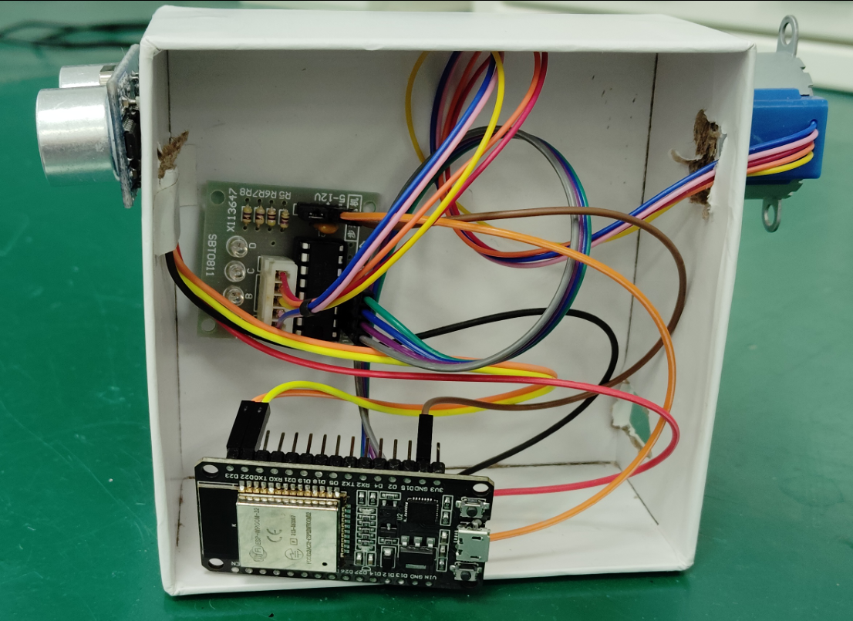
系統功能
車輛感應 & 柵門模組

Slide 14
系統功能
顯示模組
MQTT
車輛 進 / 出 感應
柵門 升 / 降
字幕機
訂閱者
發布者

Slide 15
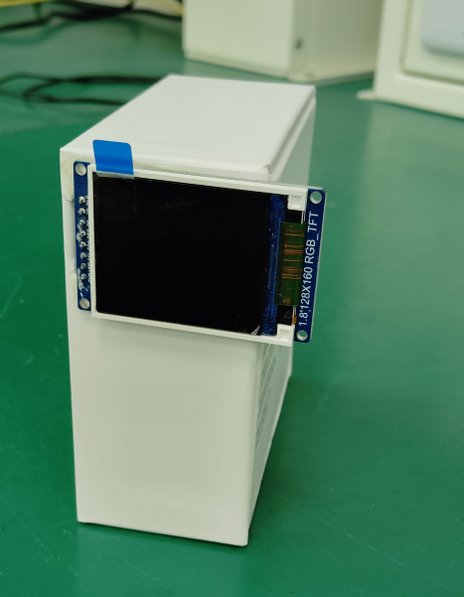
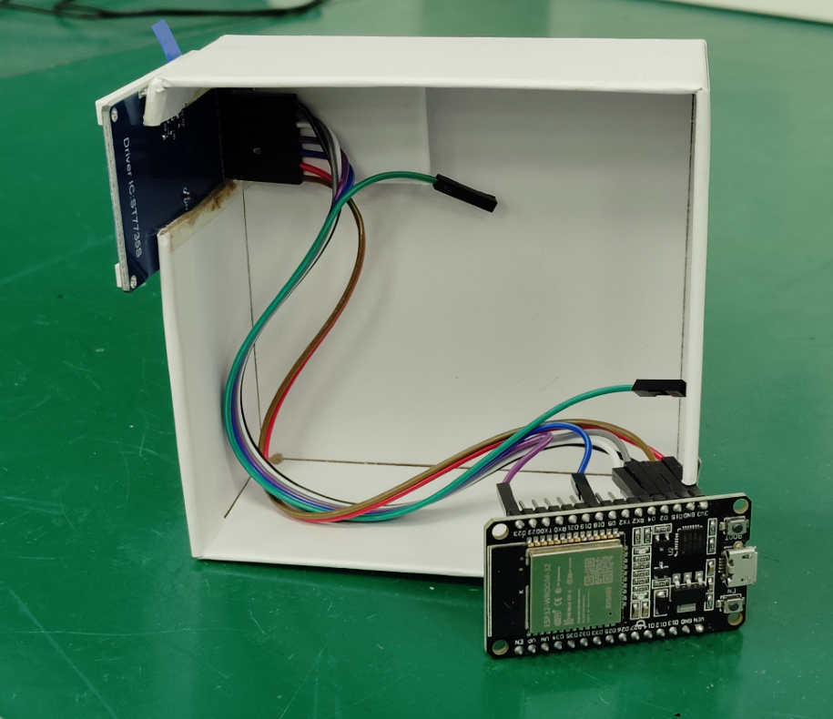
系統功能
顯示模組

Slide 16
開發流程
主控電腦
Windows
C#開發視窗介面
車輛/車道管理
MQTT客戶端
SQL介面

Slide 17
開發流程
MySQL Server
XAMPP管理
MySQL
Apache

Slide 18
開發流程
區域控制器
Ubuntu
Python
MQTT代理人
MQTT 訂閱 /
發行
Yolov8 車牌辨識

Slide 19
開發流程
Arduino
ESP32
超音波感應器
HC-SR04
MQTT 訂閱 /
發行
步進馬達
ULN2003
Wifi 連線
柵道

Slide 20
開發流程
字幕機
Arduino
ESP32
字幕機
ST7735S
MQTT 訂閱 /
發行
Wifi 連線

Slide 21
開發流程
主流程
車輛進入
啟動車牌辨識
辨識結果處置
Log寫入資料庫
柵道處置
超音波偵測到車輛進入
發布車輛進入訊息
獲知車輛進入
啟動攝影機進行識別
比對車號是否合法
發布字幕機訊息內容
發布柵門升/降命令
發布Log內容
接收到Log內容
將Log寫入資料庫
收到字幕機訊息 & 柵門升/降命令
字幕機顯示訊息
柵門依命令升/降

Slide 22
開發流程
主流程
車輛離開
啟動車輛離開程序
柵道處置
超音波偵測到車輛離開
發布車輛離開訊息
獲知車輛離開
發布字幕機待機訊息
發布柵門下降命令
收到字幕機訊息 & 柵門升/降命令
字幕機顯示訊息
柵門依命令升/降

Slide 23
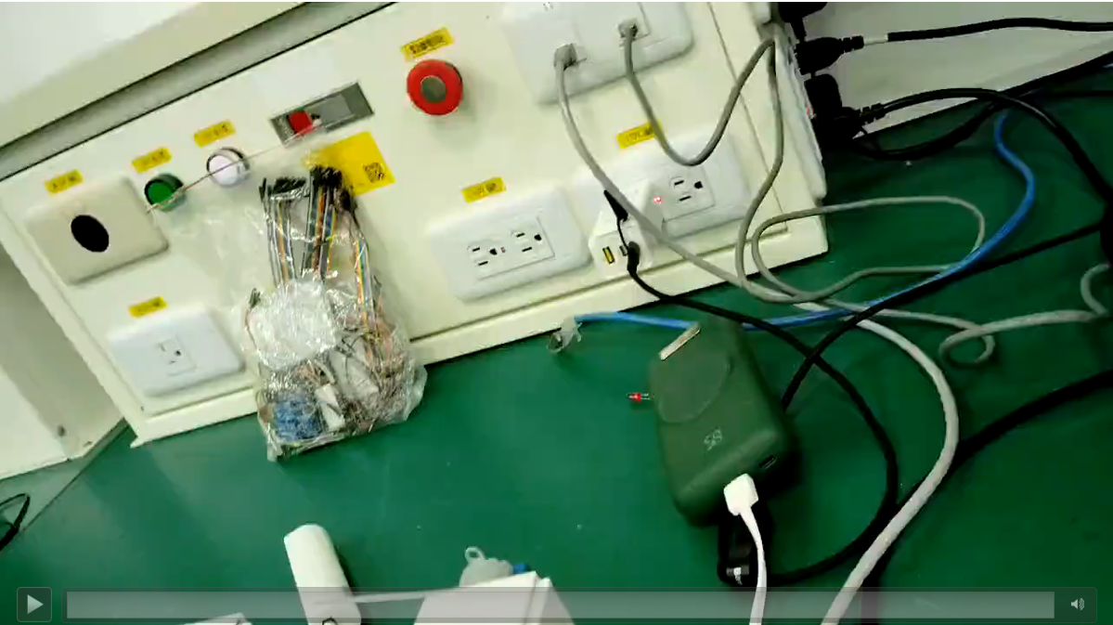
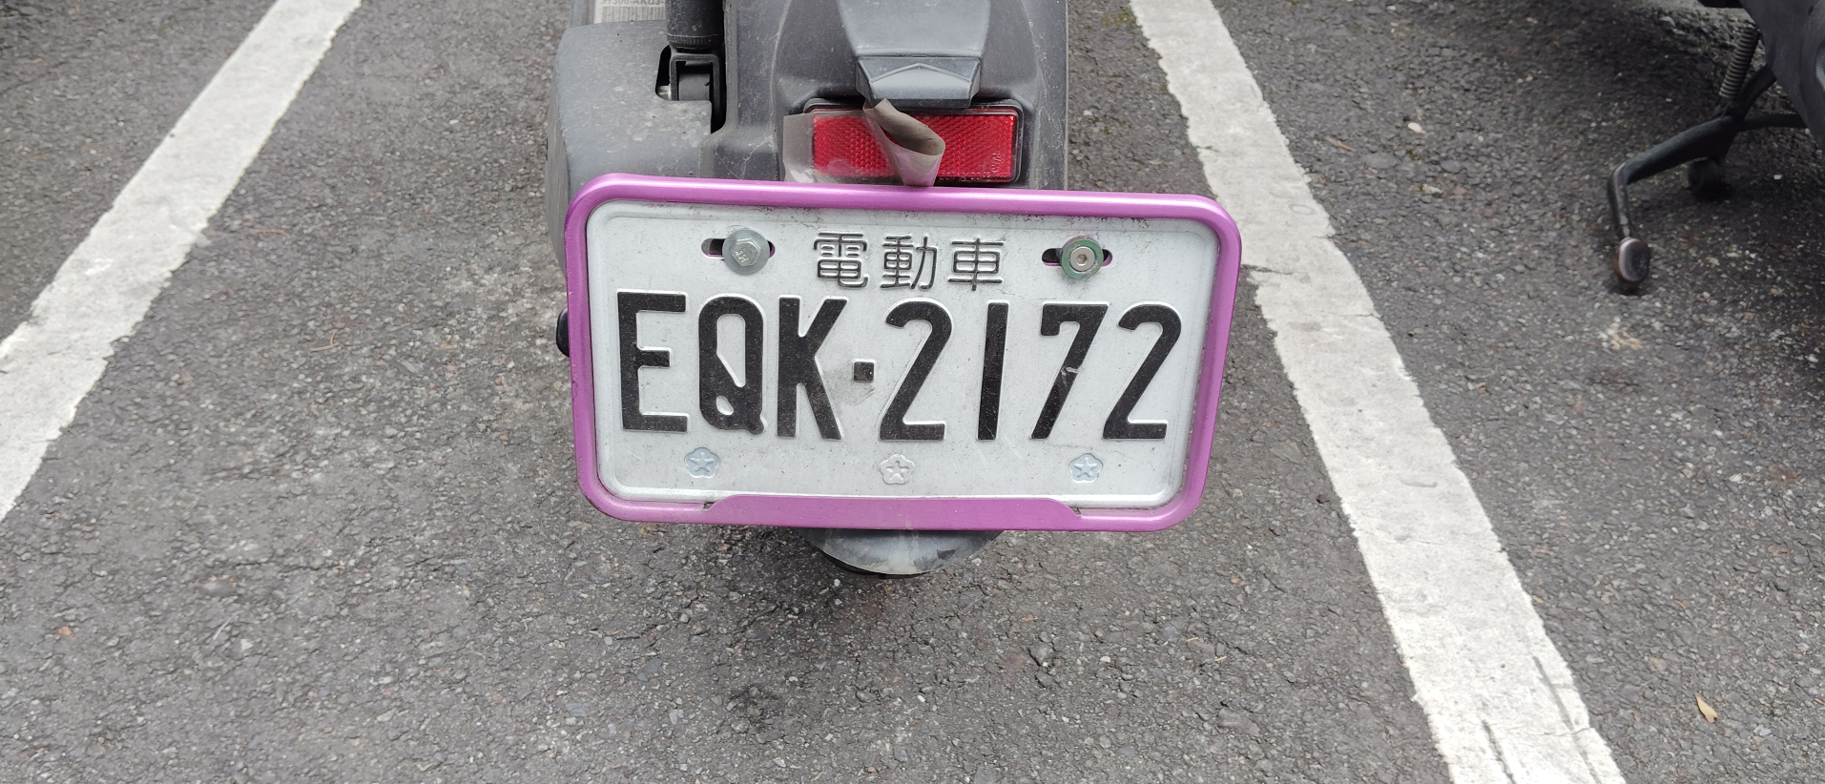
系統功能
影片示範

Slide 24
開發流程
OpenCV
Yolo
OpenCV
從攝影機讀取一張汽車照片
標出車牌座標
依車牌座標轉成車牌圖檔
使用車牌偵測模型進行偵測
Yolo
使用車號偵測模型進行偵測
車號輸出
將偵測得到之車號依X座標排列
排序後資料即為車牌號碼
車牌辨識

Slide 25
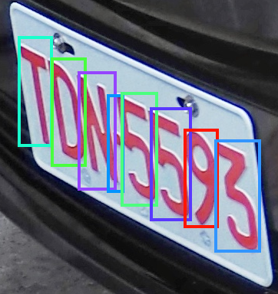
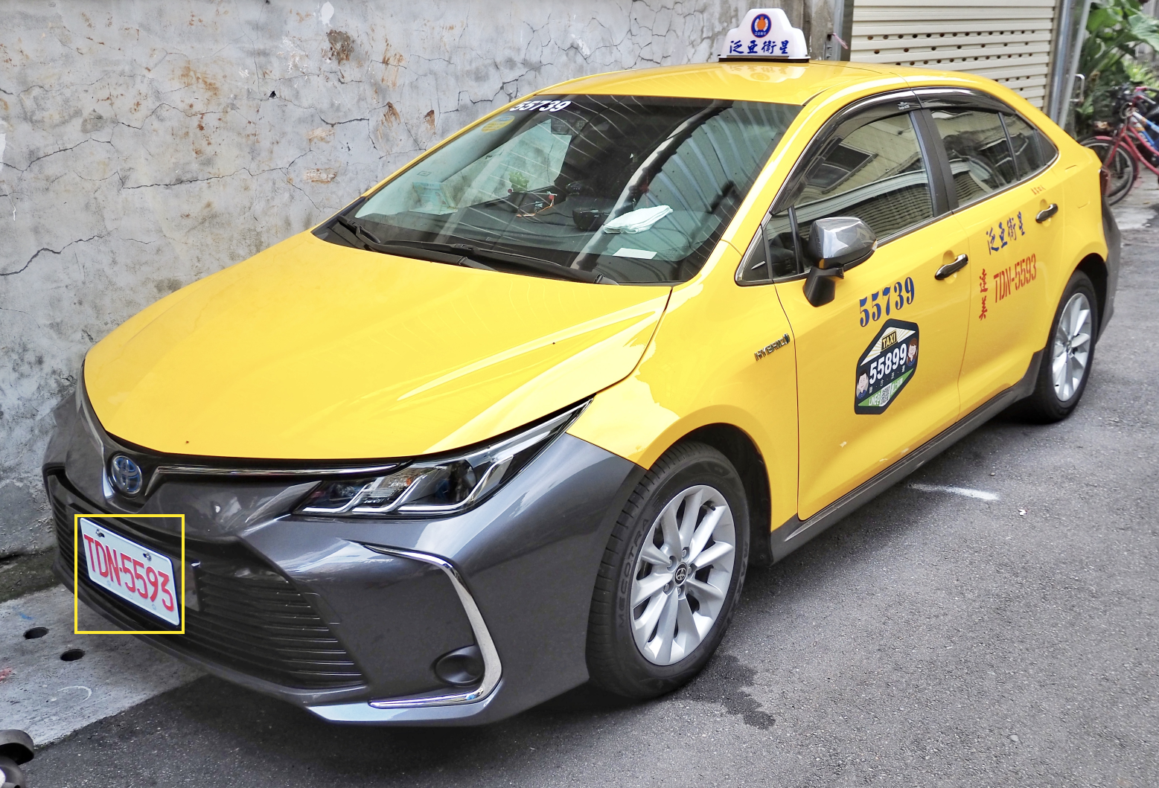
開發流程
Yolov8車牌辨識
車牌偵測模型
車號辨識模型

Slide 26
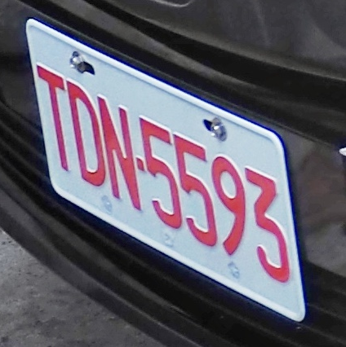
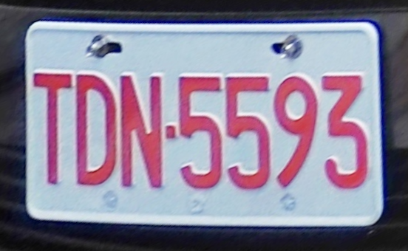
開發流程
未實作
車牌偵測模型
透視轉換
車號辨識模型

Slide 27

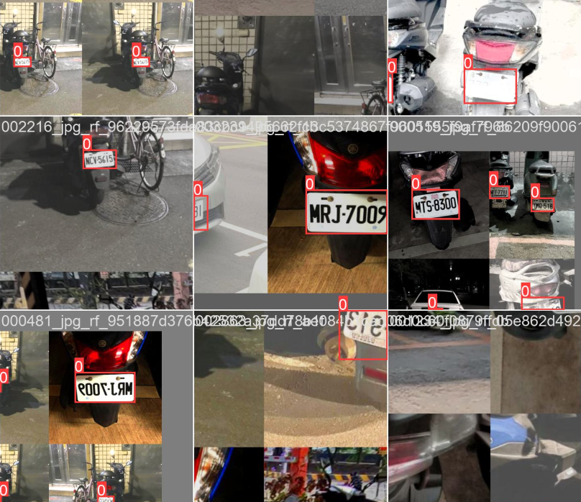
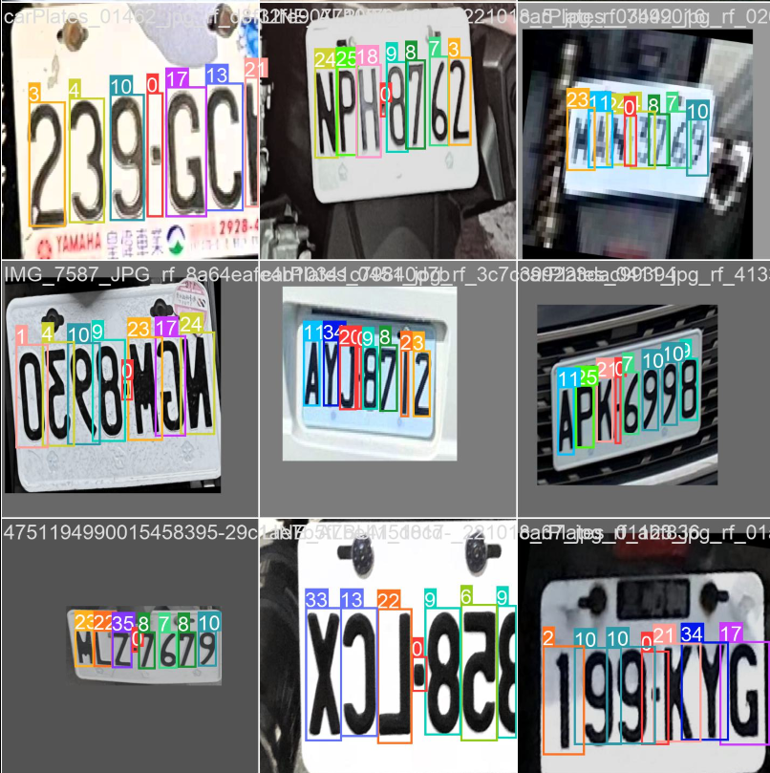
開發流程
Yolov8遷移式學習
車牌資料
18816張照片
訓練
16935照片
驗證
1881張照片
車號資料
3030張照片
訓練
2727張照片
驗證
303張照片
epochs: 100
batch: 16
mAP50-95 0.97537
Precision 0.99922
epochs: 150
batch: 16
mAP50-95 0.84109
Precision 0.98651
使用
Yolov8n
模型訓練
18816張
車牌照片
3030張
車號照片
車牌偵測模型
車號辨識模型

Slide 28
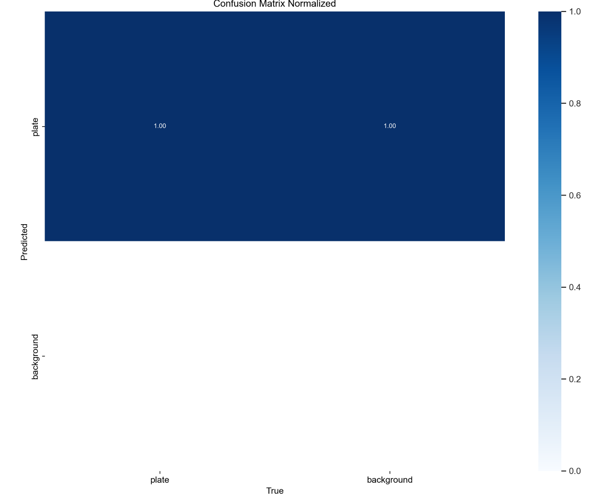
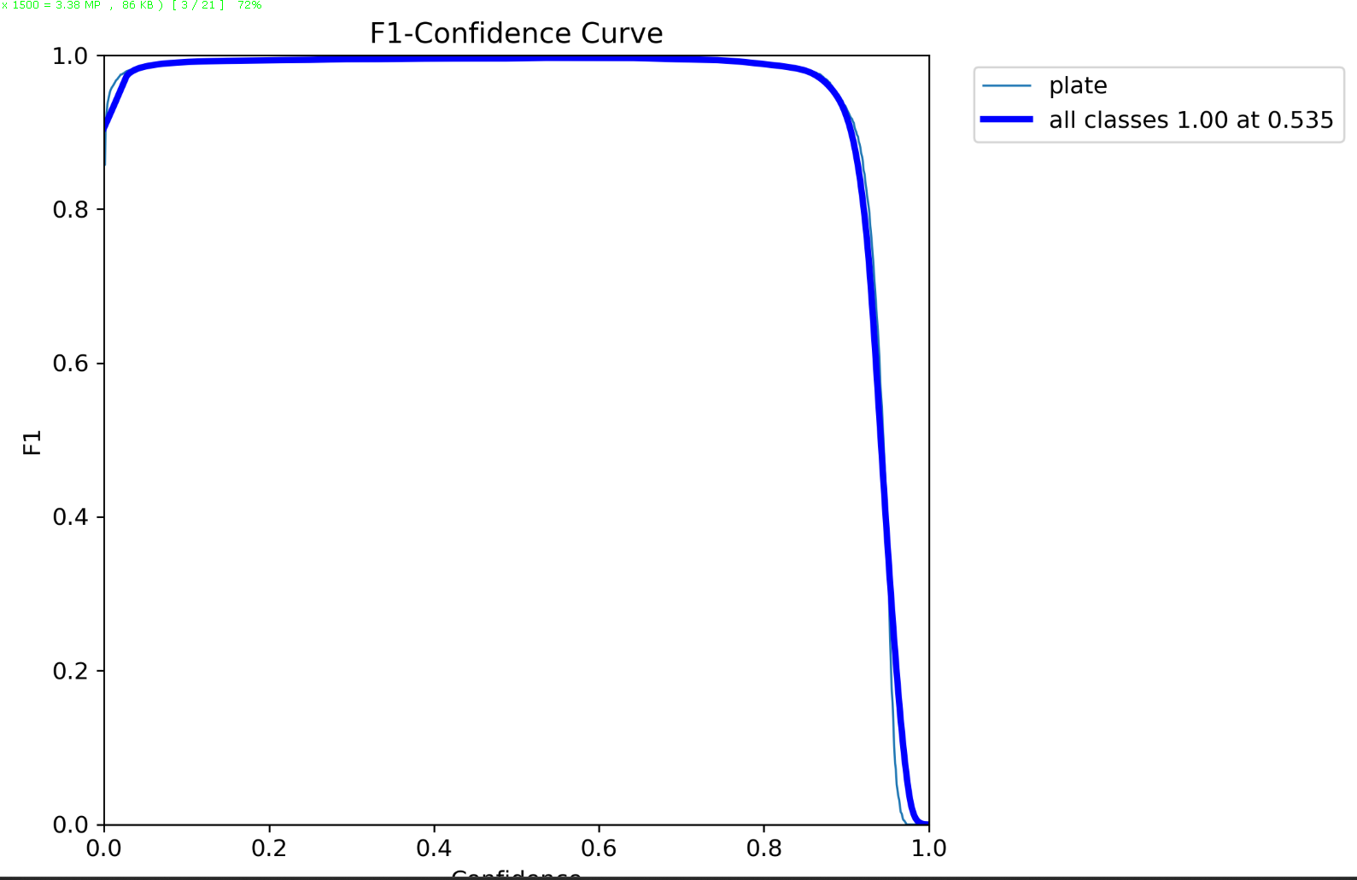
數據分析
車牌偵測

Slide 29
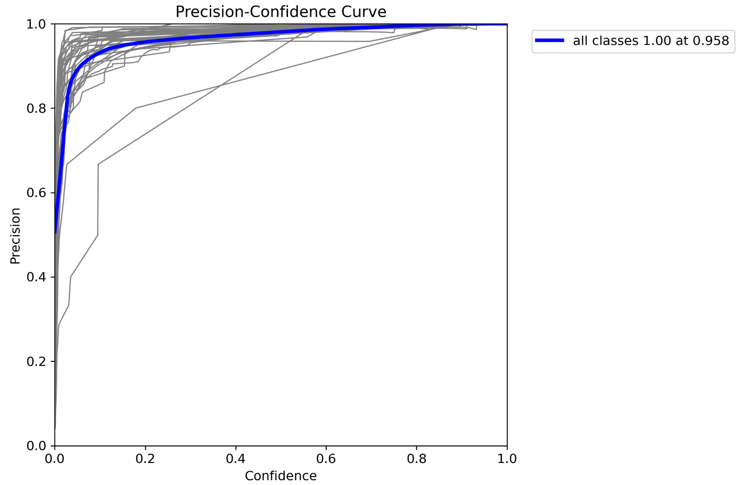
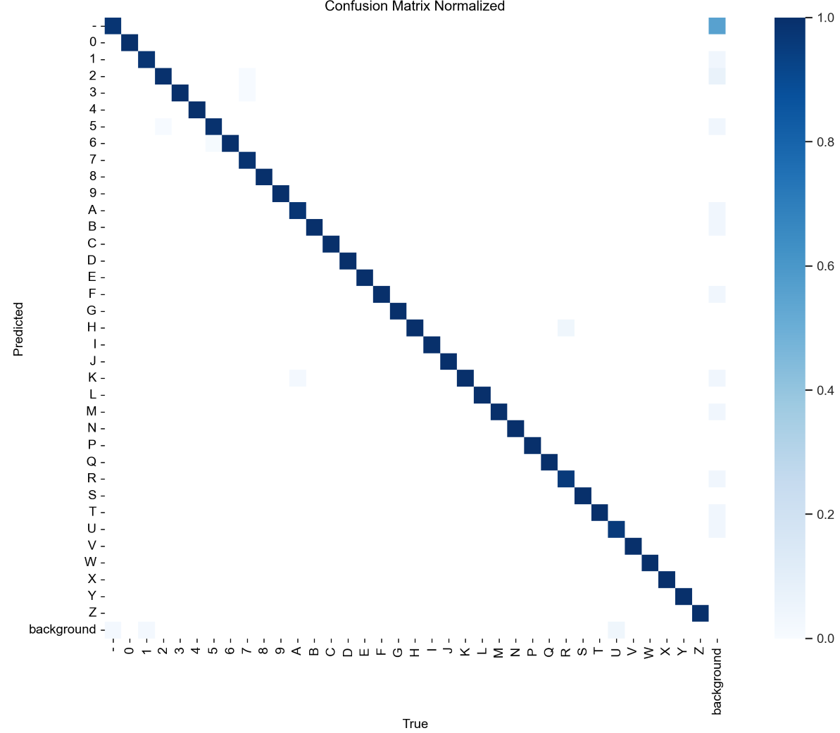
數據分析
車號辨識

Slide 30
數據分析
辨識速度
項目名稱 | 花費時間 (ms) | 程式語言 | 計算平台 | 使用GPU
車牌偵測 | 350 | Python | 樹莓派5 | 無
車號辨識 | 450 | Python | 樹莓派5 | 無
合計 | 800

Slide 31
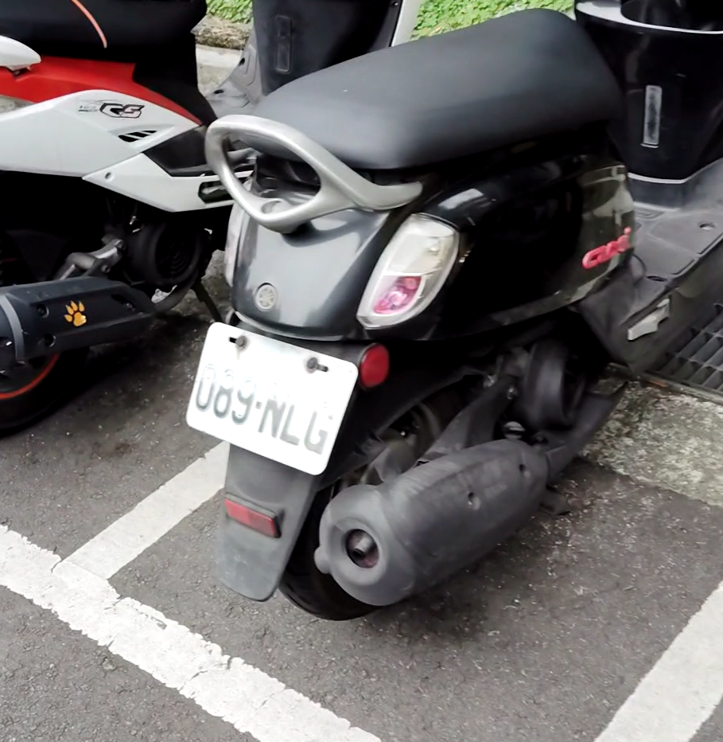
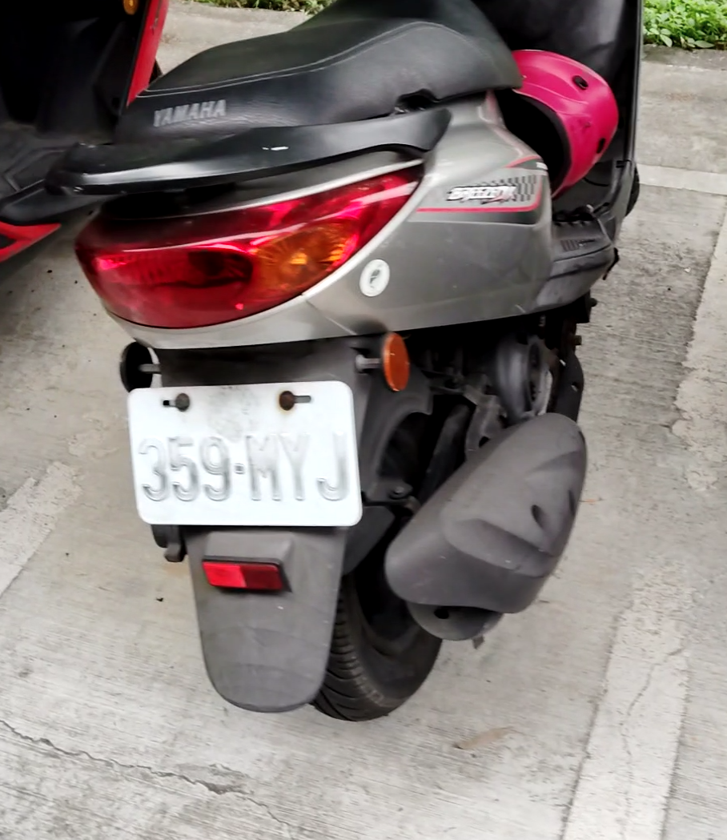
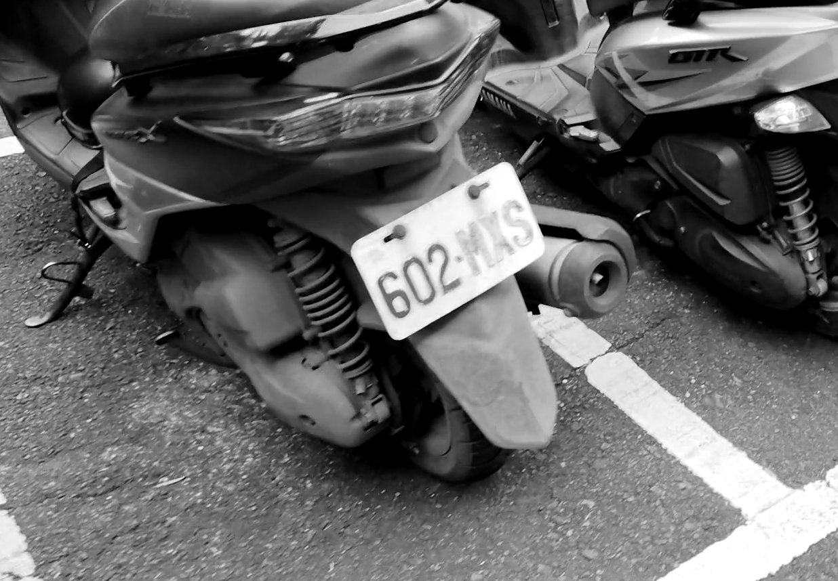
數據分析
車牌辨識
辨識成功!

Slide 32
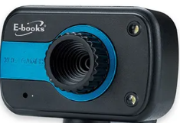
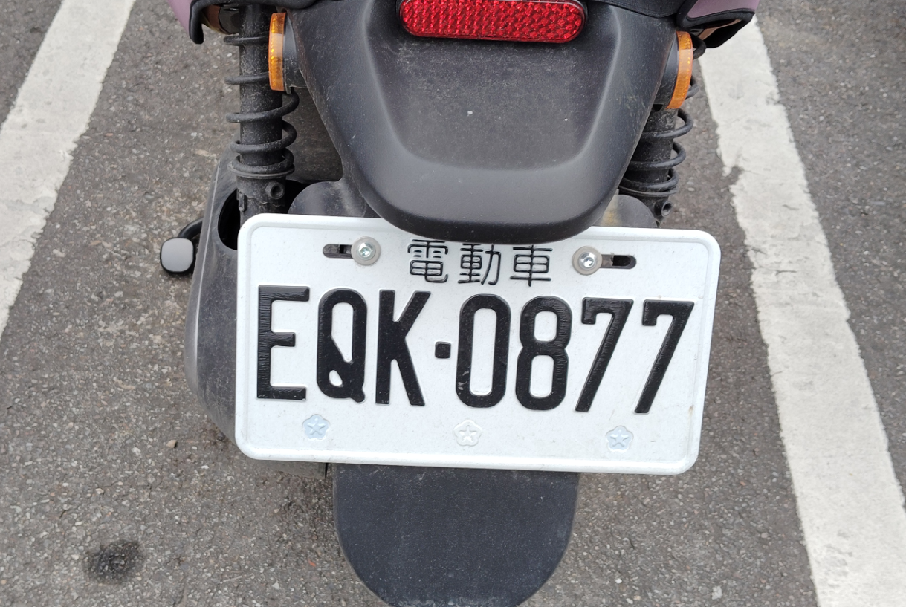
數據分析
車牌辨識
解析度低、没有廣角
僅適合直拍車牌

Slide 33
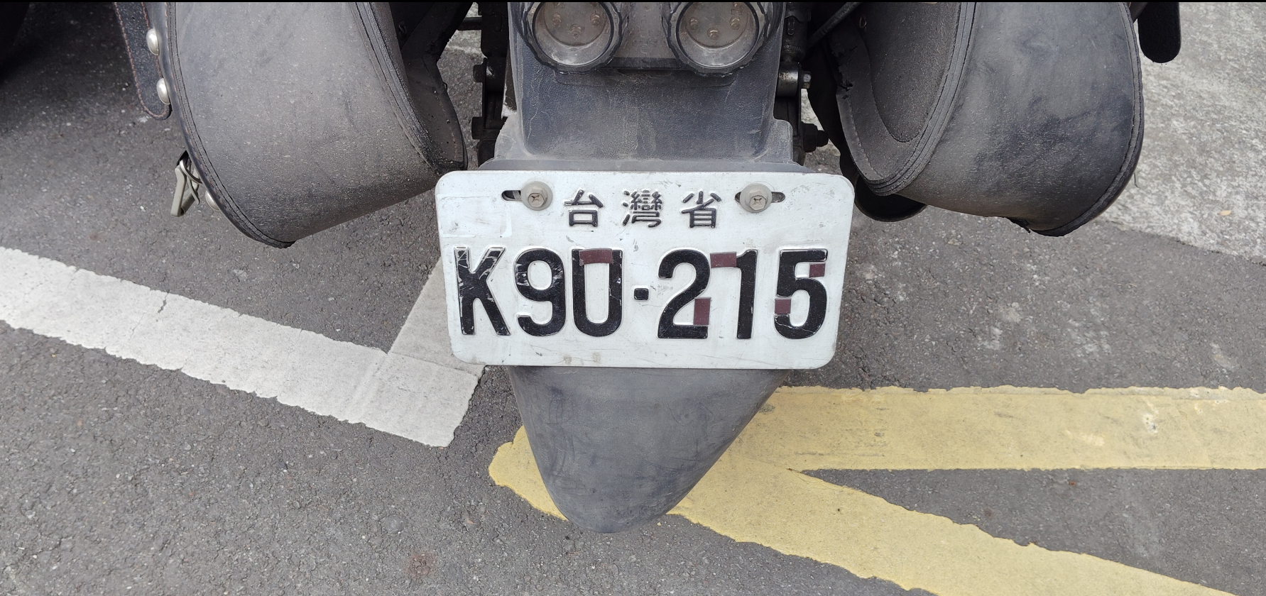
數據分析
失敗例子

Slide 34
結論
適合定點架設
模組化設計 擴充容易
優點
Wifi連線 施工簡單
價格低廉
簡單分析
Wifi 容易受到干擾
缺點
需大量資料學習
加入維根碼
結合社區門禁
未來方向
安全機制
透視圖轉換

Slide 35
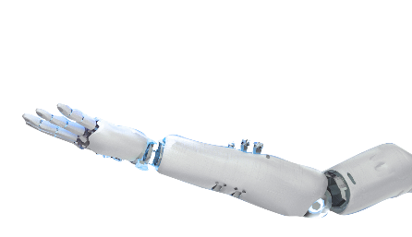
謝謝觀看

